Slide 1

第4章
WiFi技术
- <number> -

Slide 2

本章目标
 了解WiFi技术标准
 掌握WiFi拓扑结构
 掌握WiFi协议架构
 理解WiFi网络加入过程
 了解WiFi-M03模块的工作模式
 掌握WiFi-M03模块的配置方法和流程
- <number> -

Slide 3
4.1 WiFi技术概述
4.2 WiFi系统组成
4.3 WiFi信道
4.4 TCP/IP协议
4.5 WiFi网络安全机制
4.6 WiFi模块
4.7 WiFi应用开发
- <number> -

Slide 4
4.1 WiFi技术概述
WiFi是一个国际无线局域网（WLAN）标准，全称为
Wireless Fidelity，又称IEEE802.11b标准。
WiFi最早是基于IEEE802.11协议，发表于1997年，
定义了WLAN的MAC层和物理层标准。
继802.11协议之后，相继有众多版本被推出，最典型
的是IEEE802.11a、IEEE802.11b、IEEE802.11g、
IEEE802.11n
- <number> -

Slide 5
4.1 WiFi技术概述
标准 | 描述
IEEE802.11 | 发表于1997年，原始标准，支持速率2Mbps，工作在2.4GHz ISM频段。定义了物理层数据传输方式：DSSS（直接序列扩频，1Mbps）、FHSS（跳频扩频，2Mbps）和红外线传输，在MAC层采用了类似于有线以太网CSMA/CD协议的CSMA/CA协议。
IEEE802.11a | 1999年推出，802.11b的后继标准，又称高速WLAN标准，工作在5GHz ISM频段，采用OFDM调制方式，速率可高达54Mbps，但与802.11b不兼容，并且成本也比较高。
IEEE802.11b | 1999年推出，最初的WiFi标准，工作在2.4GHz ISM频段，兼容802.11。802.11b修改了802.11物理层标准，使用DSSS和CCK调制方式，速率可达11Mbps。是目前的主流标准。
IEEE802.11d | 根据各国无线电规定做了调整，所用频率的物理层电平配置、功率电平、信号带宽可遵从当地RF规范，有利于国际漫游业务。
IEEE802.11e | 增强了802.11的MAC层，规定所有IEEE802.11无线接口的服务质量（Quality of Service，QoS）要求，能保证提供网络电话（Voice over Internet Protocol，VoIP）等业务。提供TDMA的优先权和纠错方法，从而提高时延敏感型应用的性能。
IEEE802.11f | 定义了推荐方法和公用接入点协议，使得接入点之间能够交换需要的信息，以支持分布式服务系统，保证不同生产厂商的接入点的互联性，例如支持漫游。
IEEE802.11g | 2003年推出，工作在2.4GHz ISM频段，组合了802.11b和802.11a标准的优点，在兼容802.11b标准的同时，采用OFDM调制方式，速率可高达54Mbps。
IEEE802.11h | 5GHz频段的频谱管理，使用动态频率选择和传输功率控制，满足欧洲对军用雷达和卫星通信的干扰最小化的要求。
- <number> -

Slide 6
4.1 WiFi技术概述
IEEE802.11i | 指出了用户认证和加密协议的安全弱点，在安全和鉴权方面作了补充，采用高级加密标准和IEEE802.1x认证。
IEEE802.11j | 日本对IEEE802.11a的扩充，在4.9~5.0GHz之间增加RF信道。
IEEE802.11k | 通过信道选择、漫游和TPC来进行网络性能优化。通过有效加载网络中的所有接入点，包括信号强度强弱的接入点，来最大化整个网络吞吐量。
IEEE802.11n | 工作在2.4GHz和5GHz ISM频段，兼容IEEE802.11b/a/g，采用MIMO（导入多重输入输出）无线通信技术和OFDM等技术、更宽的RF信道及改进的协议栈，传输速率可高达300Mbps甚至600Mbps，完全符合绝大多数个人和社会信息化的需求。
IEEE802.11o | 802.11o针对VoWLAN(Voice over WLAN)而制定，更快速的无限跨区切换，以及读取语音比读取数据有更高的传输优先权。
IEEE802.11p | 车辆环境无线接入，提供车辆之间的通信或车辆的路边接入点的通信，使用工作在5.9GHz的授权智能交通系统。
IEEE802.11q | 实现对VLAN的支持，可以使用一个AP向不同用户提供不同业务及权限。
IEEE802.11r | 支持移动设备从基本业务区到基本业务区的快速切换，支持时延敏感服务，如VoIP在不同接入点之间的站点漫游。
IEEE802.11s | 扩展了IEEE802.11MAC来支持扩展业务区网状网络。IEEE802.11s协议使得消息在自组织多跳网状拓扑结构网络中传递。
IEEE802.11T | 评估IEEE802.11设备及网络的性能测量、性能指标及测试过程的推荐方法，大写字母T表示推荐而不是技术标准。
- <number> -

Slide 7
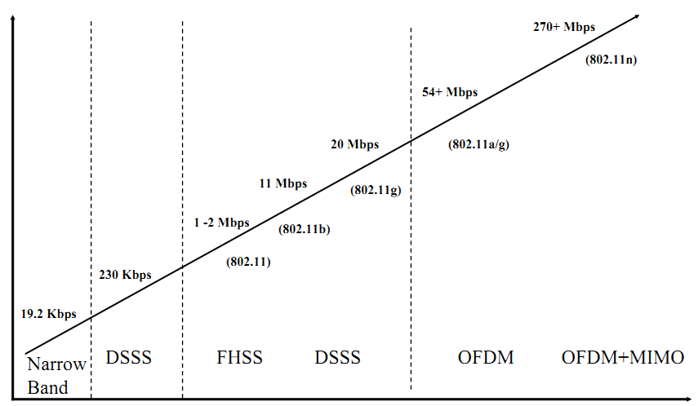
4.1 WiFi技术概述
802.11的技术转变
- <number> -

Slide 8
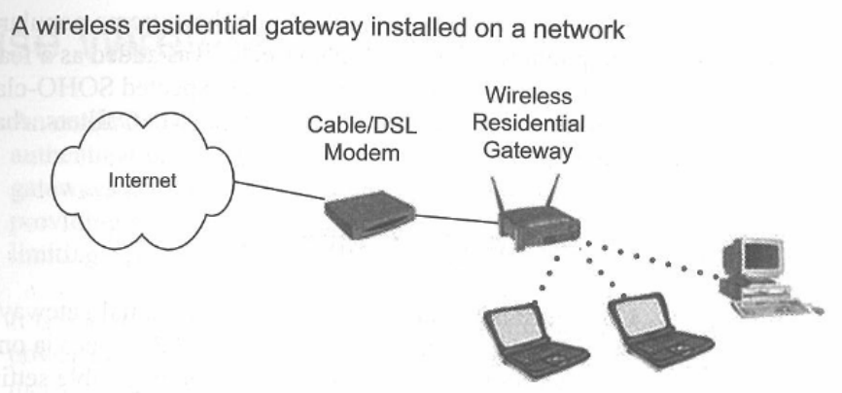
4.2 WiFi系统组成
WiFi是用无线通信技术将计算机设备互联
WiFi局域网的本质特点：不再使用通信电缆将计算机与网络进行连接，而
是用无线的方式，从而使网络的构建和终端的移动更加灵活。
- <number> -

Slide 9
4.2 WiFi系统组成
网络拓扑结构
协议架构
- <number> -

Slide 10
4.2.1 网络拓扑结构
WiFi可以通过不同的网络拓扑结构进行组网，其发现和接入网络也有
自身的要求和步骤。
WiFi无线网络包括两种类型的拓扑形式：基础网（Infrastructure）和
自组网（Ad-hoc）。
两个重要的基本概念：
站点(Station，STA)：网络最基本的组成部分，每一个连接到无线
网络中的终端（如笔记本电脑、PDA及其它可以联网的用户设备）、
都可称之为一个站点。
无线接入点(Access Point，AP)：无线网络的创建者，也是网络的
中心节点。一般家庭或办公室使用的无线路由器就一个AP。
- <number> -
Notes:
在介绍WiFi的网络拓扑结构之前，首先介绍两个重要的基本概念

Slide 11
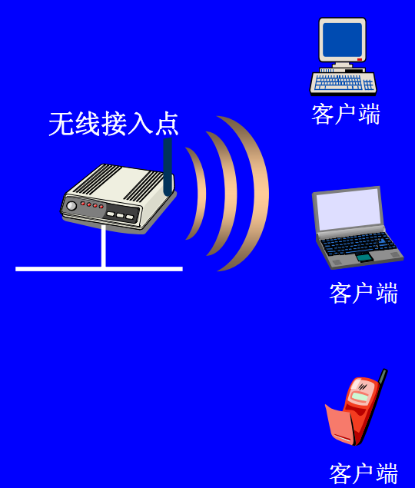
4.2.1 网络拓扑结构
AP：有线无线互联的设备
需设置信道、密钥（如WEP）、
网络协议（如DHCP）、桥接等
客户端为台式、笔记本、掌上电脑
等用户设备
- <number> -

Slide 12
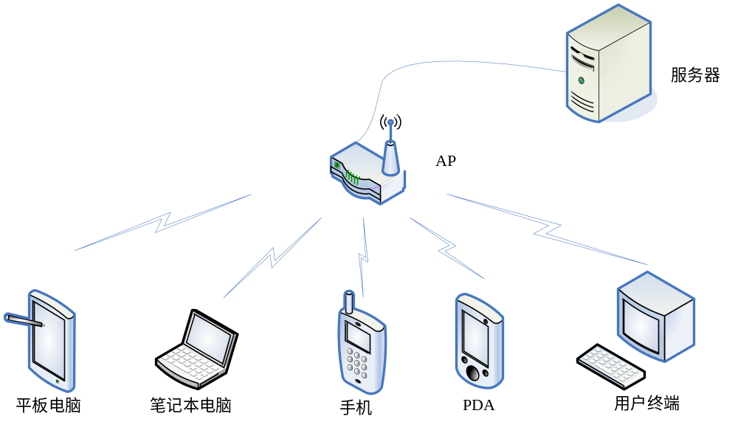
4.2.1 网络拓扑结构——基础网（Infrastructure）
基于AP组建的基础无线网络
由AP创建，众多STA加入所组成
AP是整个网络的中心
各STA间不能直接通信，需经AP转发
- <number> -

Slide 13
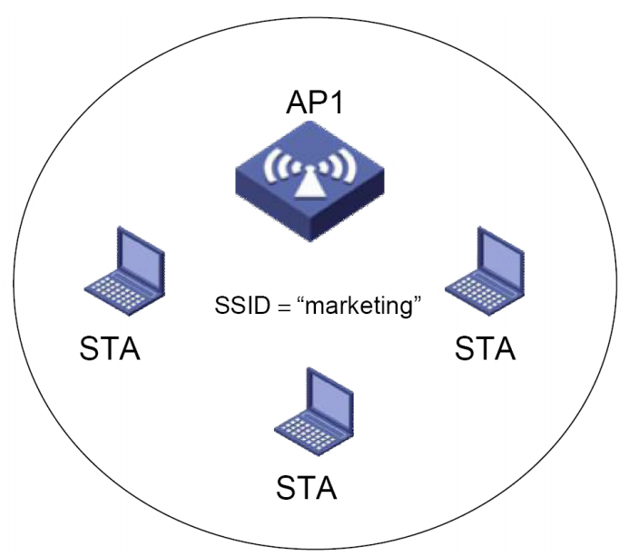
4.2.1 网络拓扑结构——基础网（Infrastructure）
WLAN网络的基本元素——BSS
(Basic Service Set)
Service Set ID(服务集识别码)
- <number> -

Slide 14
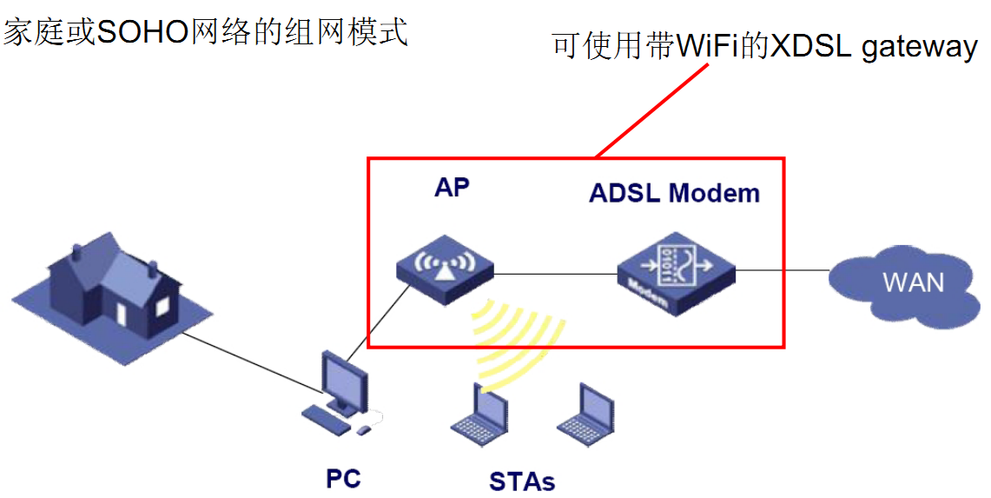
4.2.1 网络拓扑结构——基础网（Infrastructure）
- <number> -

Slide 15
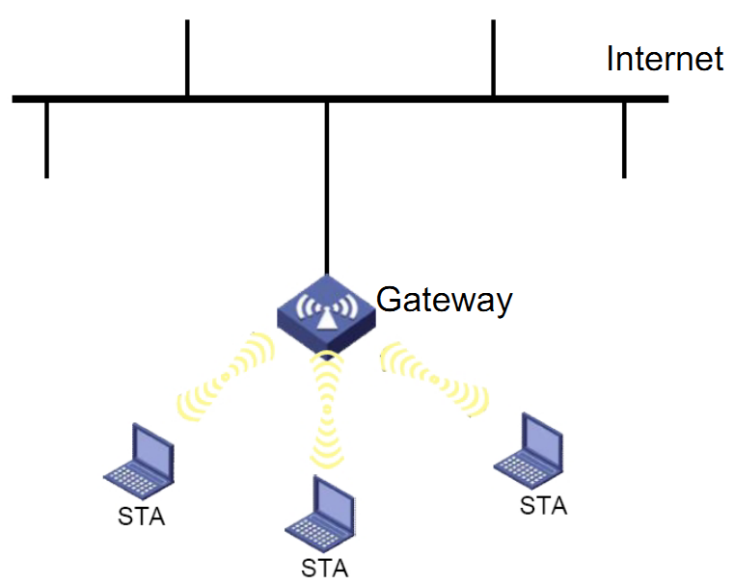
4.2.1 网络拓扑结构——基础网（Infrastructure）
集 中 控 制 式
- <number> -

Slide 16
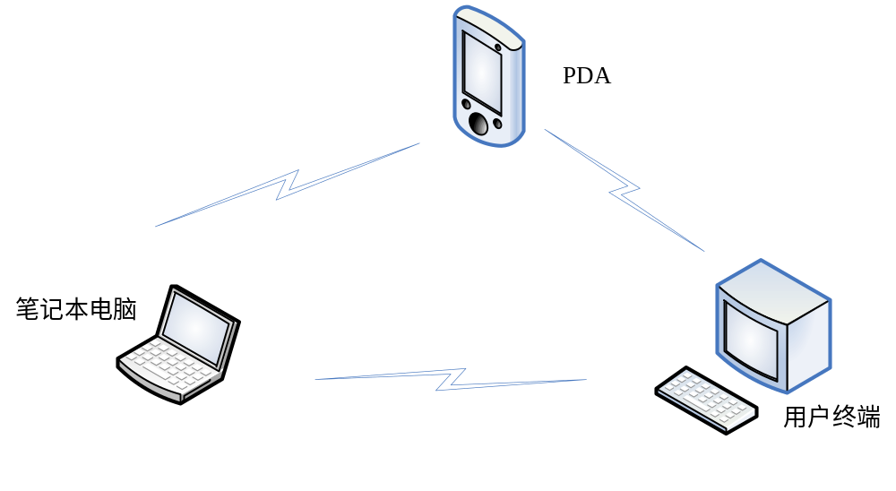
4.2.1 网络拓扑结构——自组网（Ad-hoc）
仅由两个及以上STA组成，网络中不存在AP。
各设备自发组网，设备之间是对等的。
网络中所有的STA之间都可以直接通信，不需要转发。
Ad-hoc模式也称为对等模式，允许一组具有无线功能的计算机或移动设备
之间为数据共享而迅速建立起无线连接。
- <number> -

Slide 17
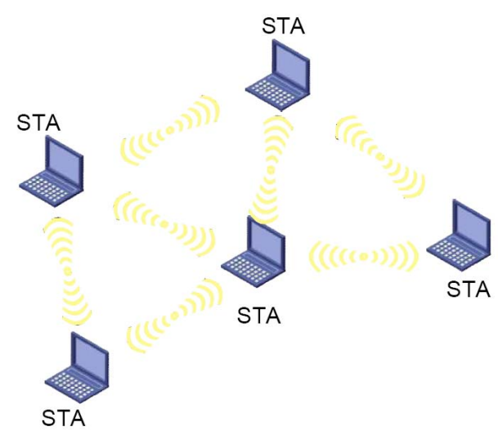
4.2.1 网络拓扑结构——自组网（Ad-hoc）
IBSS（Independent BSS）
- <number> -

Slide 18
4.2.2 协议架构
与蓝牙一样，WiFi的协议体系遵循OSI参考模型：
应用层
提供应用程序间通信
表示层
处理数据格式、数据加密等
会话层
建立、维护和管理会话
传输层
建立主机端到端连接
网络层
寻址和路由选择
数据链路层
提供介质访问、链路管理等
物理层
比特流传输
OSI参考模型
- <number> -

Slide 19
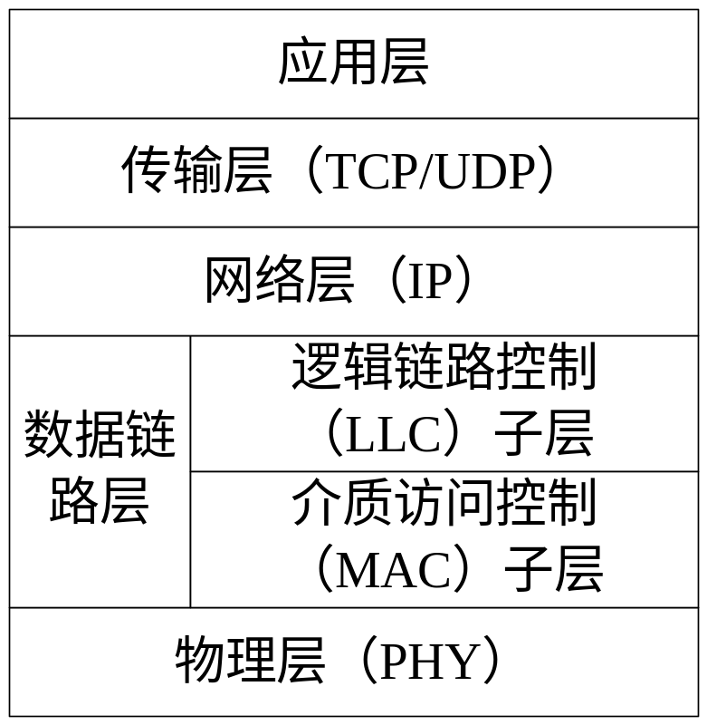
4.2.2 协议架构
软件实现
硬件实现
WiFi协议体系
- <number> -

Slide 20
4.2.2 协议架构
物理层：802.11b定义了工作在2.4GHz ISM频段上数据传输率为11Mbps
的物理层，使用跳频扩频传输技术（Frequency-Hopping Spread 、
Spectrum，FHSS）和直接序列扩频传输技术（Direct Sequence Spread
Spectrum，DSSS）。
MAC层：MAC层提供了支持无线网络操作的多种功能。通过MAC层站点
可以建立网络或接入已存在的网络，并传送数据给LLC层。
LLC层：IEEE802.11使用与IEEE802.2完全相同的LLC层和48位MAC地
址，这使得无线和有线之间的桥接非常方便。但MAC地址只对WLAN唯一
确定。
- <number> -

Slide 21
4.2.2 协议架构
网络层：采用IP协议，是互联网中最重要的协议，规定了在互联网
上进行通信时应遵守的准则。
传输层：采用TCP/UDP协议，TCP是面向连接的协议，可以提供IP
环境下的可靠传输；UDP是面向非连接的协议，不为IP提供可靠性
传输。对于高可靠的应用，传输层一般采用TCP协议。
应用层：根据应用需求实现，如HTTP协议、DNS（Domain name
system，域名解析系统）协议。
- <number> -

Slide 22
4.3 WiFi信道
信道也称作通道、频段，是以无线信号作为传输载体的数据信
号传送通道。
无线信道不是独占的，而是所有通信中的AP公用的。
相同信道上工作的AP会降低吞吐量。
IEEE802.11n就是在IEEE802.11g的基础上，把马路的宽度增
加一倍，同时又缩短了前后车辆的车距，才获得了更高的数据
吞吐量。
- <number> -

Slide 23
4.3 WiFi信道
实际的2.4GHz WiFi信道使用规定因国家不同而有所差异：
美国标准——11信道
欧洲标准——13信道
日本标准——14信道
- <number> -

Slide 24
4.3 WiFi信道
常用的一种2.4GHz信道划分如下：
信道 | 中心频率（MHz） | 频率范围（MHz）
1 | 2412 | 2401~2423
2 | 2417 | 2406~2428
3 | 2422 | 2411~2433
4 | 2427 | 2416~2438
5 | 2432 | 2421~2443
6 | 2437 | 2426~2448
7 | 2442 | 2431~2453
8 | 2447 | 2436~2458
9 | 2452 | 2441~2463
10 | 2457 | 2446~2468
11 | 2462 | 2451~2473
12 | 2467 | 2456~2478
13 | 2472 | 2461~2483
- <number> -
Notes:
此标准为欧洲标准

Slide 25
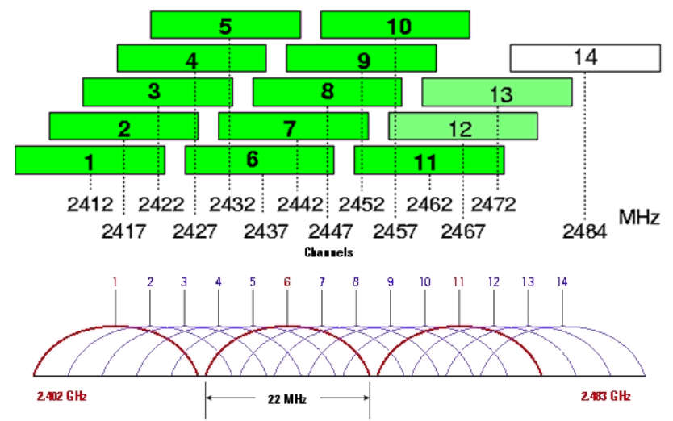
4.3 WiFi信道
- <number> -

Slide 26
4.3 WiFi信道
从图中可以看出：
每个信道带宽为22MHz，其中有效宽度是20MHz，另外
还有2MHz的强制隔离频带。
相邻的信道间有重叠，尽量不要同时使用，以免造成干扰。
3个不重叠的信道：1、6、11；2、7、12；3、8、13
1-13个信道的中心频率：2414+（n-1）*5MHz
- <number> -

Slide 27
4.3 WiFi信道
2.4GHz频段由于使用ISM频段，干扰较多。
目前很多WiFi设备开始使用5.8GHz附近（5.725~5.850GHz）
的频带，可用带宽为125MHz。
该频段共划分为5个信道，每个信道宽度为20MHz，每个信
道与相邻信道都不发生重叠，因而干扰较小。
缺点：5.8GHz频率较高，在空间传输时衰减较为严重。如
果距离稍远，性能会严重降低。
- <number> -

Slide 28
4.4 TCP/IP协议
TCP/IP(Transmission Control Protocol/Internet
Protocol,传输控制协议/因特网互联协议)
TCP/IP协议是Internet最基本的协议，由网络层的IP协议
和传输层的TCP协议组成
TCP/IP协议是WiFi协议体系的重要组成部分
在WiFi中，TCP/IP协议用来完成数据的装包和拆包过程，
并保证数据的正确性。
- <number> -

Slide 29
4.4 TCP/IP协议
TCP连接及确认传送机制
  TCP为保证数据的正确，每发出一个包，都要求接收方收到后返回一个确认包。同时，发送端也要对所有接收到的包进行确认。
- <number> -

Slide 30
4.4 TCP/IP协议
TCP的可靠传输控制方法
  TCP协议采用确认机制和流量控制等机制保证数据传送的正确性。
  采用TCP进行传送时，发送端通过发送计时器控制数据包的确认。如果特定时间内没有接收到数据发送确认信息，则发送端就认为数据包已经丢失，随之进行数据包的重发。
  在接收端，错误的IP数据包将被重新排序，重复的数据包将被丢弃。从而保证正确的IP数据包序列传送到应用层。
  TCP还进行数据传送过程中的流量控制，以防止数据传送过程中接收缓存区的溢出。
- <number> -

Slide 31
4.4 TCP/IP协议
TCP的慢启动与拥塞控制机制
  如果发送端所传送的数据量过大，超出了网络的传送能力或者接收端的接收能力和处理能力，将可能造成网络拥塞，即数据包虽然被送上网络，但大多数数据包本身或其相应的确认在到达目的地之前被中间路由器丢弃，将引起发送端数据重传，使拥塞问题恶化。
  在TCP/IP进行传送数据时，使用的可靠传输和流量控制机制包括慢启动机制、拥塞避免机制和快速重传与快速恢复机制。
- <number> -
Notes:
关于慢启动机制、拥塞避免机制和快速重传与快速恢复机制的描述参见教材4.4节。

Slide 32
4.4 TCP/IP协议
TCP/IP协议中的其他重要参量
  直接拥塞指示标志（ECN）
  通路最大传输单元（MTU）检测机制
  头压缩
  有限传送
  时间机制
- <number> -
Notes:
关于各个参量的描述，参见教材4.4节

Slide 33
4.5 WiFi网络安全机制
与有线网络不同，理论上无线电波范围内的任何一个站
点都可以监听并登录无线网络，所有发送或接收的数据、
都有可能被截取。
为了使授权站点可以访问网络而非法用户无法截取网络
通信，无线网络安全就显得至关重要。
安全性主要包括访问控制和加密两大部分
保证只有授权用户才能访问敏感数据
保证只有正确的接收方才能理解数据
- <number> -

Slide 34
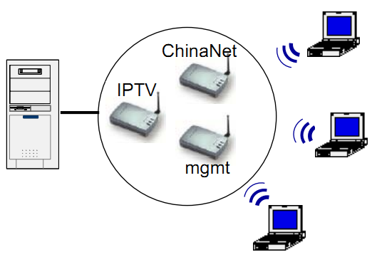
4.5 WiFi网络安全机制
单独设置的参数：
  加密方式
  SSID名称
  接入限制
  隐藏SSID
多SSID
共用的参数：
  信道
  功率
  速率
  其他物理参数
- <number> -

Slide 35
4.5 WiFi网络安全机制
用户接入过程
认证和加密
- <number> -

Slide 36
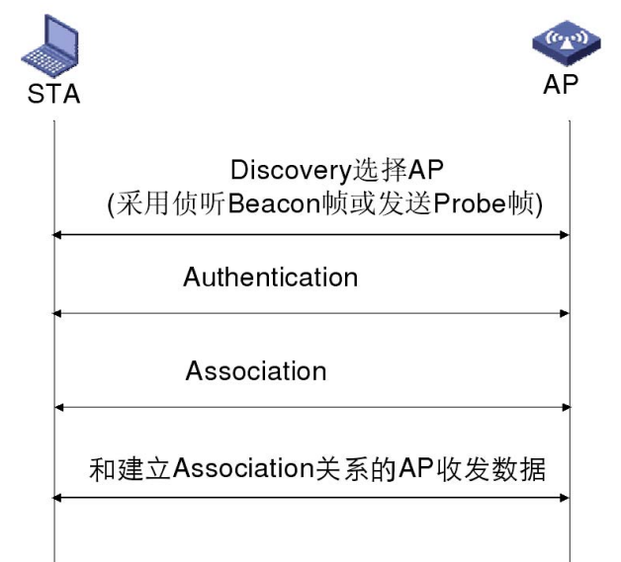
4.5.1 用户接入过程
用户加入网络通常按下述几个步骤进行：
发现可用网络
选择网络
认证
关联
被动扫描
主动扫描
- <number> -

Slide 37
4.5.1 用户接入过程——发现可用网络
通过无线扫描的方式，可以发现可用网络
无线扫描有主动扫描和被动扫描两种方式
主动扫描：速度快
被动扫描：耗时长，但STA节电
- <number> -

Slide 38
4.5.1 用户接入过程——发现可用网络
主动扫描：
  由用户主机在每个信道上发送探测请求（Probe request）帧，寻找与STA所属有相同SSID的AP。AP发送探测响应（Probe responce）帧回应，其中包含的信息和信标帧类似。若找不到相同SSID的AP，则一直扫描。
被动扫描：
  AP周期性地发送信标（Beacon）帧，其中包含AP的MAC地址、
  网络名称（SSID）、支持的速率、认证方式、加密算法等。用户
  主机扫描信道，找出可能位于该区域的所有AP发出的信标帧。
- <number> -

Slide 39
4.5.1 用户接入过程——选择网络
当STA找到与其具有相同SSID的AP，在SSID匹配的AP
中，选择一个网络，然后进入认证阶段。
一般选择信号最强的或最近使用过的。
根据接收到的信号强度，选择一个信号最强的AP
- <number> -

Slide 40
4.5.1 用户接入过程——认证
认证是STA向AP证明其身份的过程
只有通过身份认证的站点才能进行无线接入访问
认证可以通过MAC地址进行，也可以通过用户名/口令进行
认证有开放系统认证和共享密钥认证两种
STA和AP均可通过解除认证来终结认证关系
- <number> -

Slide 41
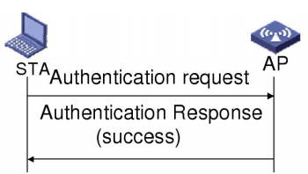
4.5.1 用户接入过程——认证
开放系统认证（Open-system authentication）：
允许任何用户接入到无线网络中来
等同于不需要认证，没有任何安全防护能力
所有请求认证的STA都会通过认证
- <number> -

Slide 42
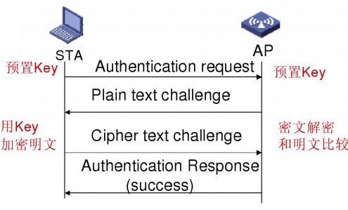
4.5.1 用户接入过程——认证
共享密钥认证（shared-key authentication）：
STA向AP发送认证请求
AP随机产生一个challenge包（即一个字符串）发送给STA
STA将接收到的字符串拷贝到新的消息中，用密钥加密后再发送给AP
AP接收到该消息后，用
密钥将该消息解密，然后
对解密后的字符串和最初
给STA的字符串进行比较。
相同则通过认证，不相同
则认证失败。
- <number> -

Slide 43
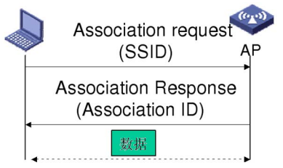
4.5.1 用户接入过程——关联（Association）
如果用户想通过AP接入无线网络，必须同特定的AP关联。
当用户通过网络名称选择指定网络
并通过AP认证后，就可以向AP发送
关联请求帧。
AP将用户信息添加到数据库，向用
户回复关联响应，此过程也常被称
为注册。
关联建立后，便可以传输数据。
用户每次只可以关联到一个
AP上，关联总是由用户发起
- <number> -

Slide 44
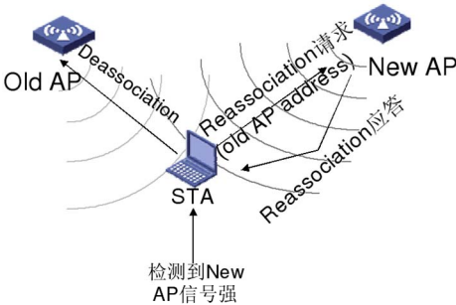
4.5.1 用户接入过程——关联
关联：STA和一个AP建立关联
后，后续的数据传输只能在两者
之间进行。
再关联：STA在从一个老的AP
移动到新的AP时通过再关联和
新的AP建立关联，再关联前必
须经历认证过程。
去关联：STA和AP均可以通过
去关联和AP解除关联关系。
当STA扫描到信号更强的信的AP时，需先和原来的AP去关联，在才能和新的AP建立关联。
- <number> -

Slide 45
4.5.2 认证和加密
WiFi的网络安全机制有认证和加密机制两种
目前典型的认证和加密机制包括：
Open System
WPA/WPA2
WPS
MAC地址过滤
WEP有线等效加密
SNMP协议
- <number> -

Slide 46
4.5.2 认证和加密
Open System：
完全不认证也不加密，任何人都可以连到无线基地台使用网络。
WEP(Wired Equivalent Privacy)：
有线等效加密
最基本的加密技术
使用RC4算法保证数据的保密性
有64位密钥和128位密钥两种加密方式
存在固有的缺陷：网络上每个客户或者计算机都使用了相同的保密
字，网络偷听者能刺探到你的密钥，偷走数据并在网络上造成混乱。
- <number> -

Slide 47
4.5.2 认证和加密
WPA (WiFi Protected Access) ：
WiFi保护访问
WiFi商业联盟在IEEE802.11i草案基础上制定的一项无线局域网安全
技术
目的在于替代传统的WEP安全技术
分为家用的WPA-PSK与企业用的WPA-Enterprise版本
WPA-PSK使用临时密钥完整性协议(Temporal Key Integrity
Protocol，TKIP)加密技术，很大程度上解决了WEP加密所隐藏的安
全问题
- <number> -

Slide 48
4.5.2 认证和加密
WPA2：
WPA2是WPA的加强版
采用高级加密协议(Advanced Encryption Standard，AES)
比WPA更难被破解，更安全
CCMP
- <number> -

Slide 49
4.6 WiFi模块
在WiFi应用系统开发中，首先应进行硬件系统的设计，包
括WiFi模块选型，外围硬件电路搭建等。
与蓝牙类似，在实际的WiFi应用系统开发中，一般只需结
合项目需求选择合适的WiFi模块，而不必关心具体的协议
实现。
- <number> -

Slide 50
4.6 WiFi模块——概述
本教材配套的实验开发版上，选用的WiFi 模块为HLK-WIFI-
M03
该模块是符合WiFi无线网络标准的UART-WiFi嵌入式模
块，具有双排（2×4）插针式接口，内置TCP/IP协议栈，
能够实现用户串口数据到无线网络之间的转换。通过UART-
WiFi模块，传统的串口设备也能轻松接入无线网络。
- <number> -

Slide 51
4.6 WiFi模块——概述
模块特点：
支持IEEE802.11b/g无线标准，频率范围：2.412~2.484GHz
可以作为STA，支持基础网和自组网两种网络类型
支持自动和命令两种工作模式
支持多种参数配置方式：串口/WEB服务器/无线连接
内置WEB服务器，可使用IE浏览器通过无线网络远程配置模块参数
支持软件AP模式，最多支持4个STA连接
支持硬件RTS/CTS流控
支持WEP/WPA/WPA2等多种安全认证机制
支持快速联网和无线漫游
全面支持串口透明数据传输模式，真正实现串口的即插即用
支持多种网络协议：TCP/UDP/ICMP/DHCP/DNS/HTTP
单3.3V供电
- <number> -

Slide 52
4.6 WiFi模块——概述
模块应用领域：
智能公交网络，如无线刷卡机
小额金融支付网络，如无线POS机
工业设备联网，如无线传感器
物联网
- <number> -

Slide 53
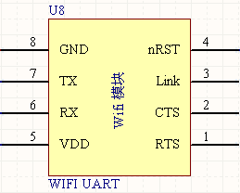
4.6 WiFi模块——结构及接口
本模块底层的物理层和MAC层通过硬件来实现，包括RF模块和
BB/MAC模块，更高层的协议则通过软件固化在硬件中。同时，模
块内部也集成有Flash存储器、CPU等。
双列直插8针引脚
- <number> -

Slide 54
4.6 WiFi模块——结构及接口
号码 | 功能 | 方向 | 说明
1 | RTS/READY | O | 可选功能引脚 READY：输出，在命令工作模式下，表示模块的无线网络连接状态，低电平表示已连接，高电平表示未连接。 RTS：输出，RTS信号，在自动工作模式下，本端的RTS信号可以直接与对端的CTS信号连接。
2 | CTS/STARTMODE/GPIO | I/O | 可选功能引脚 CTS：输入，CTS信号，在自动工作模式下，本端的CTS信号可以直接与对端的RTS信号连接。 STARTMODE：输入，模块的启动模式选择。在模块启动阶段，低电平进入正常工作模式，高电平进入配置模式。 GPIO：双向通用输入、输出管脚。
3 | Link | O | 可选功能引脚，无线传输指示信号，同时连接至LED1（板上绿灯，开启电源后闪烁），作为无线传输指示灯。
4 | nRST | I | 可选功能引脚，复位，低电平有效
5 | VDD | I | 3.3V电源输入引脚，同时连接至LED2（板上红灯，开启电源后长亮）
6 | RX | I | 串口数据接收
7 | TX | O | 串口数据发送
8 | GND | I | 接地
- <number> -

Slide 55
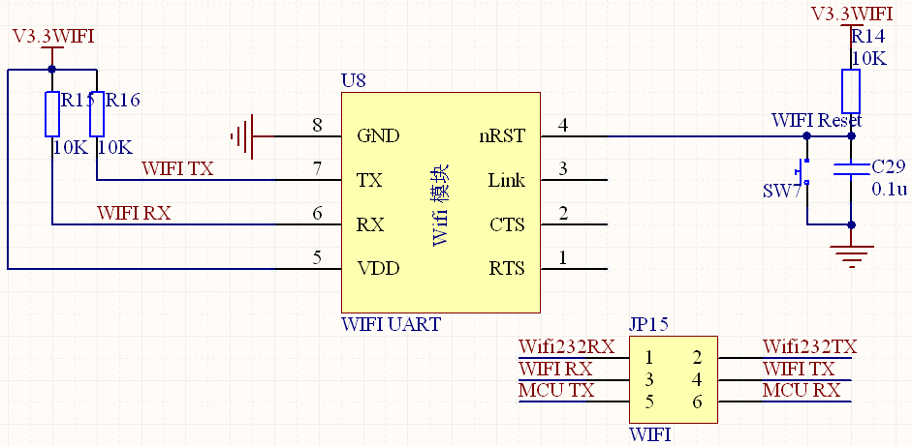
4.6 WiFi模块——外围电路
通过JP15使用跳线可选择本模块与PC或ATmega16之间进行串口通信
- <number> -

Slide 56
4.7 WiFi应用开发
在WiFi硬件模块的基础上，用户可以通过软件控制
模块，进行无线数据传输，网络访问，以及其他的
应用开发等等。
- <number> -

Slide 57
4.7 WiFi应用开发
概述
串口命令模式
配置软件
配置软件示例
- <number> -

Slide 58
4.7.1 概述——参数配置方法
本模块主要基于预设的参数进行工作，配置参数保存在内部的flash存储器中，可以掉电保存，用户可以使用多种方式对模块的配置参数进行修改，包括：
基于无线连接，使用配置管理程序。将模块与专用的无线适配器无线
连接，然后运行厂商提供的配置管理应用程序。该方式无需连接互联
网和任何物理线缆，在批量配置，尤其是出厂设置时特别有用。
基于串口连接，使用配置管理程序。将模块与PC机的串口连接，然后
运行厂商提供的配置管理应用程序。这种方式的优点是界面直观，操
作简便。
- <number> -

Slide 59
4.7.1 概述——参数配置方法
基于串口连接，使用Windows下的超级终端程序。将模块与PC机的
串口连接，然后运行Windows下的超级终端程序，使用AT指令对参
数进行配置。这种方式最为灵活，但是需要用户对AT指令集比较熟悉。
基于网络连接，使用IE浏览器程序。该方式需要模块在已连接无线网
络时使用，在一台连接到同一个无线网络中的PC机上，使用IE浏览器
连接本模块内置的WEB服务器即可。这种方式的优点是操作简便，界
面直观。
- <number> -

Slide 60
4.7.1 概述——工作模式
本模块支持两种工作模式：
透明数据传输模式
命令工作模式
- <number> -

Slide 61
4.7.1 概述——工作模式
透明数据传输模式
又称自动工作模式，在该模式下，WiFi模块可看作一条虚拟的串口线，
按照使用普通串口的方式发送和接收数据即可。用户只需预先设置好自
动工作所必需的参数，以后每次模块上电后即可自动连接到预设的无线
网络及服务器，能最大程度地降低用户使用的复杂度。
所需设置的参数包括：
无线网络参数，包括网络名称、安全模式、密钥（如果需要）。
默认的TCP/UDP连接参数，包括协议类型、连接类型、目的地址、目
的端口。
- <number> -

Slide 62
4.7.1 概述——工作模式
命令工作模式
在命令工作模式下，用户可以通过串口下发AT指令，实现对模块的完
全控制，包括修改配置参数、控制联网、控制TCP/IP连接、数据传输
等。这种方式具有充分的灵活性，可以满足用户不同应用场合的特殊
需求。但该模式需要用户对模块的用户控制协议有充分的了解，并且
具备基本的无线网络以及TCP/IP网络的使用知识。
- <number> -

Slide 63
4.7.2 串口命令模式
本模块使用AT指令协议作为用户控制协议，内置一套包含了40多条
系统控制及参数配置指令的AT指令集，所有指令均基于ASCII编码，
使用Windows超级终端程序即可直接对模块进行命令控制，方便用户
调试和使用。
超级串口
- <number> -

Slide 64
4.7.2 串口命令模式——AT指令集的一般格式
1）命令消息格式
AT+<CMD>[op][para1],[para2],[para3],[para4]…<CR>
其中：<>表示必须包含的部分，[ ]表示可选的部分。
AT+：命令消息前缀
CMD：指令字符串
[op]：指令操作符，当命令需要带参数时，可以指定参数的操作类
型，有3种类型：
=，参数/返回值前导符
=！，在设置参数类命令中，表示将修改同步至Flash
=？，在设置参数类命令中，查询当前设置
<CR>：回车，ASCII字符0x0d，每一条AT命令都以回车作结尾。
- <number> -

Slide 65
4.7.2 串口命令模式——AT指令集的一般格式
2）响应消息格式
+<RSP>[op][para1],[para2],[para3],[para4]…<CR><LF><CR><LF>
其中：<>表示必须包含的部分，[ ]表示可选的部分。
+：响应消息前缀
RSP：响应字符串，有两种类型：
● OK：成功
● ERR：失败
<CR>：回车，ASCII字符0x0d
<LF>：换行，ASCII字符0x0a
- <number> -

Slide 66
4.7.2 串口命令模式——AT指令集的一般格式
3）数据类型
指令中的数据类型可有以下几种：
String：字符串，以双引号包围，内容不含引号，如“this is a string”
Dec：十进制数字，如10
Hex：16进制数字，如a
IP：IP地址串，如192.168.0.1
MAC：由12个16进制数字组成，如001EE3A80102
- <number> -

Slide 67
4.7.2 串口命令模式——AT示例
1）开启回显，返回成功
AT+E
+OK
2）空指令，返回成功
AT+
+OK
在超级串口接收区显示输入的命令和响应
3）加入/创建无线网络，返回错误信息
AT+WJION
+ERR=-10
测试连接命令
加入网络失败
4）获取模块的物理地址，返回地址信息
AT+QMAC
+OK=002509030a7d0
5）查询模块工作模式
AT+ATM
+OK=1
Mode=1，表明模块当前处于命令工作模式
- <number> -
Notes:
注意：对于相关应答的含义，可翻阅到附录结合说明

Slide 68
4.7.3 配置软件
WiFi模块本身涉及到TCP/IP协议，其AT指令远比蓝牙模块复杂的
多。
在实际的应用开发中，可利用厂家提供的配套软件完成对WiFi模块
的配置，方便快捷。
找出UART-WiFi配置管理程序V2.12的存放路径，双击，将开启软
件界面。
- <number> -

Slide 69
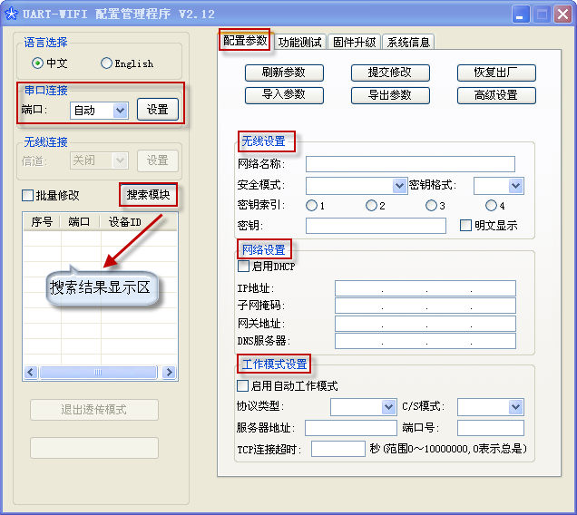
用于设置模块的工作模式、网络参数等
4.7.3 配置软件
正确设置串口参数
是否动态分配IP地址
是否开启透传模式，需先设置好下方的相关参数，再开启
- <number> -

Slide 70
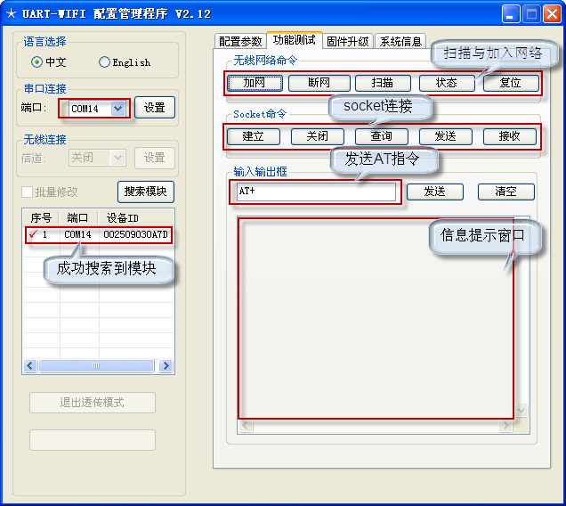
用于搜索路由、加入及断开网络等相关测试
4.7.3 配置软件
- <number> -
Notes:
功能测试菜单下包含无线网络命令、Socket命令、AT指令输入和信息提示窗口四个区域。
其中，无线网络命令用于无线网络、加入与断开网络、查看网络连接状态等；Socket命令用于创建或关闭一条客户/服务器端连接，发送与接收内容等；AT指令输入框可输入相应的AT指令。每一步操作都会在信息提示窗口中显示相关信息。

Slide 71
4.7.3 配置软件
操作步骤：
正确设置串口参数
搜索模块，显示成功
退出透传模式（本模块出厂时的默认工作模式）
在功能测试菜单下扫描网络
在配置参数菜单下设置好相关参数并提交
进行其他相关功能测试
- <number> -

Slide 72
4.7.4 配置软件示例
任务描述4.D.1：用配置软件实现WiFi模块加入网络，完成相应的数据收发测试。
硬件：
无线通信系统板
无线路由
PC机
串口线
5V电源
软件：超级串口、TCP通讯助手
- <number> -

Slide 73
4.7.4 配置软件示例——描述4.D.1
1. 网络创建
开启无线路由器，设置对应的热点名称和密码。在本例中，将其热点名称设置为“Donghe”，密码设置为1234567890。如此，便创建了名称为“Donghe”的网络。
- <number> -

Slide 74
4.7.4 配置软件示例——描述4.D.1
2. 模块准备
将本模块经串口线连接至PC机，在设备管理器中查看串口的端口号（在本例中为COM14）。将实验板连接+5V电源，开启电源开关。
- <number> -

Slide 75
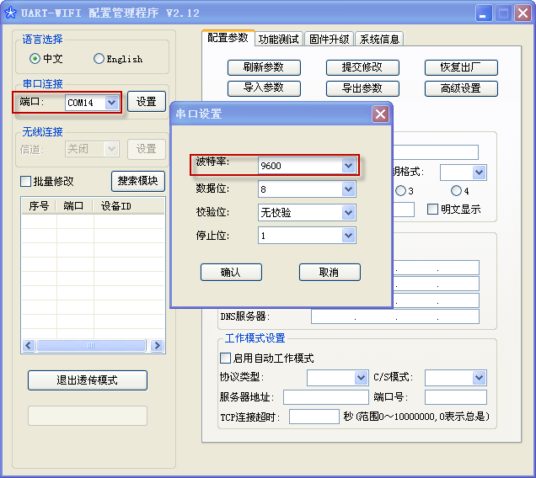
4.7.4 配置软件示例——描述4.D.1
3. 模块配置
开启配置软件，在弹出的对话框中将端口号设置为COM14，点击设置按钮，将波特率设置为9600
- <number> -

Slide 76
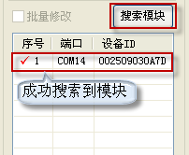
4.7.4 配置软件示例——描述4.D.1
3. 模块配置
然后，点击搜索模块，在下方显示区出现如下图所示的结果。
对不同的模块，搜索到的ID号各不相同
- <number> -

Slide 77
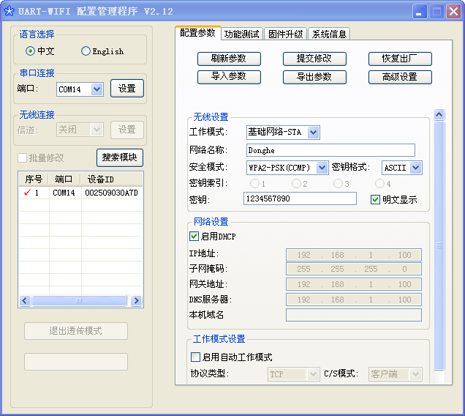
4.7.4 配置软件示例——描述4.D.1
3. 模块配置
根据所在无线网络的无线AP/路由器设置参数，修改相关配置参数，包括无线设置中的参数（网络名称、加密方式、密钥等），网络设置中的IP地址相关参数，以及工作模式设置等。
- <number> -
Notes:
图中对相关参数作了如下设置：
 模块的工作模式设置为基础网STA模式
 网络名称设置为“Donghe”
 密钥格式选择ASCII格式
 密钥中输入1234567890
 勾选明文显示。
 在网络设置区域内勾选启用DHCP，自动获取IP地址。
 在工作模式设置区域内，不启用自动工作模式。

Slide 78
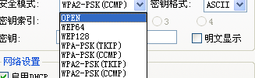
4.7.4 配置软件示例——描述4.D.1
3. 模块配置
该模块支持的加密方式：
- <number> -

Slide 79
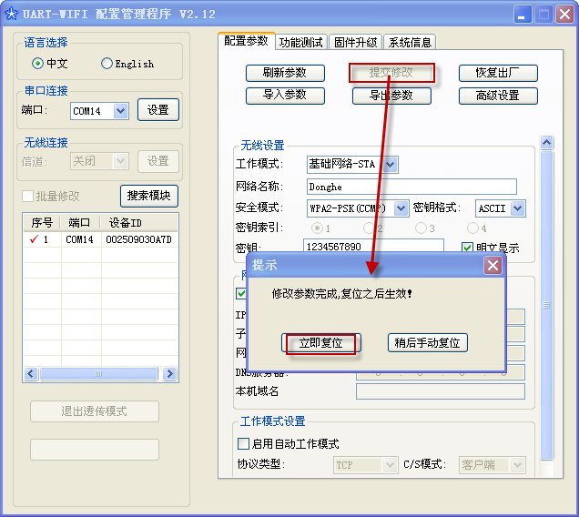
4.7.4 配置软件示例——描述4.D.1
3. 模块配置
然后，点击上方的“提交修改”，弹出下图所示的对话框，点击立即复位。
- <number> -

Slide 80
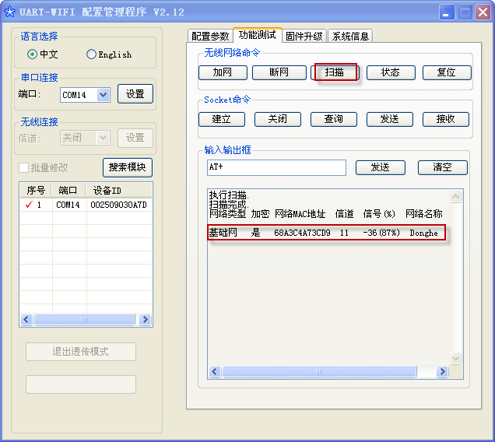
4.7.4 配置软件示例——描述4.D.1
4. 加网测试
打开功能测试菜单，点击“扫描”按钮，扫描周围的网络名称，可以看到在步骤1中创建的“donghe” 。
- <number> -

Slide 81
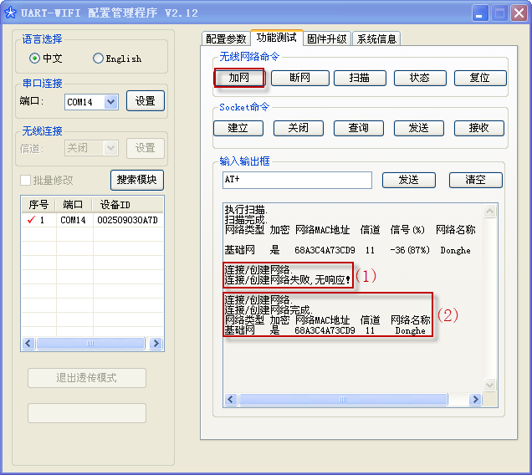
4.7.4 配置软件示例——描述4.D.1
4. 加网测试
点击“加网”按钮，若出现如下图(1)所示的结果，表示加入网络未成功。再次点击“加网”按钮，出现如下图(2)所示的结果，表示已成功加入网络。
- <number> -

Slide 82
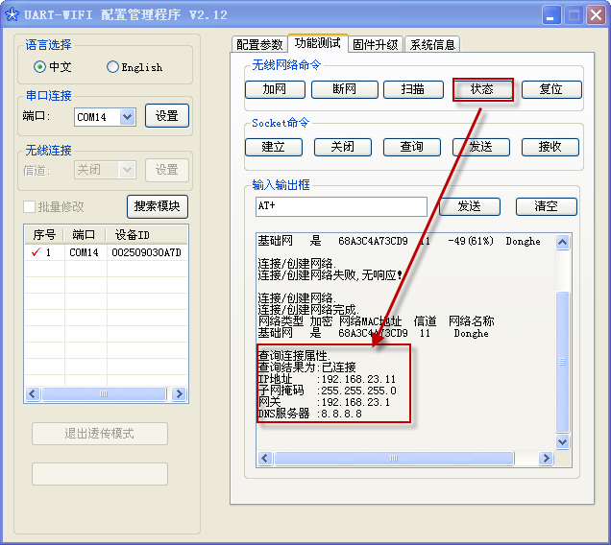
4.7.4 配置软件示例——描述4.D.1
4. 加网测试
点击状态按钮可查询当前模块的状态，结果显示为已连接，如下图所示。点击清空按钮，可将信息提示窗口的信息清除。
- <number> -

Slide 83
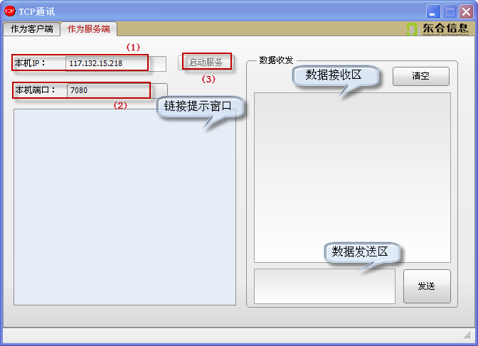
4.7.4 配置软件示例——描述4.D.1
5. 开启数据中心（服务器）
将TCP通讯助手作为本模块与服务器的数据收发测试软件
- <number> -
Notes:
注意：TCP通讯助手是在作为服务器端的PC上开启的。此实验中，与WiFi模块串口连接的是局域网内部的另外一台普通PC机。
局域网通过路由器上网时，路由器具有公网IP地址，内部PC并非直接连到Internet，因此是不具有公网IP的。通过路由器的端口映射功能，可以使用局域网内部PC作为服务器，采用TCP通讯助手可以很方便地查看服务器端收到和发送的数据。

Slide 84
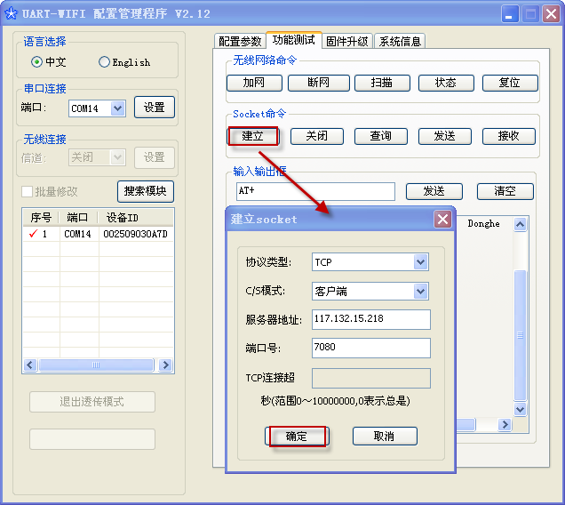
4.7.4 配置软件示例——描述4.D.1
6. 建立Socket连接
服务器开启后，需要在模块和服务器之间创建TCP连接，以方便测试后续的数据收发。
- <number> -
Notes:
在配置软件的功能测试菜单下，点击Socket命令中的“建立”按钮，弹出建立socket对话框，选择协议类型为TCP，C/S模式为客户端模式，服务器地址为117.132.15.218，服务器端口号为7080。

Slide 85
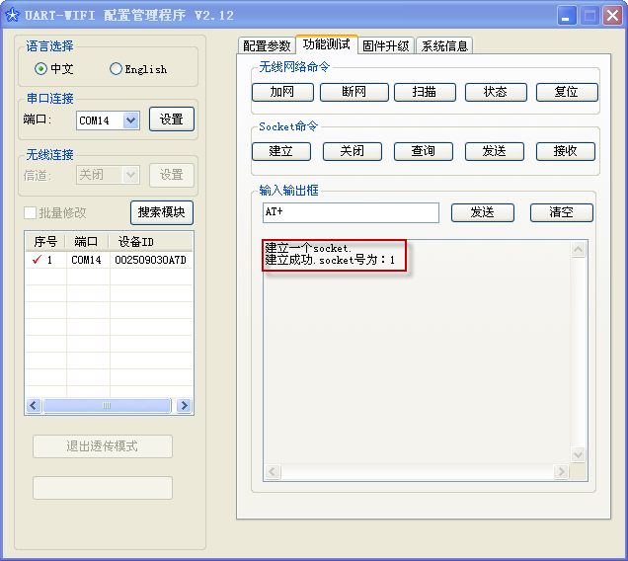
4.7.4 配置软件示例——描述4.D.1
6. 建立Socket连接
点击确定后，弹出下图所示的信息。
- <number> -

Slide 86
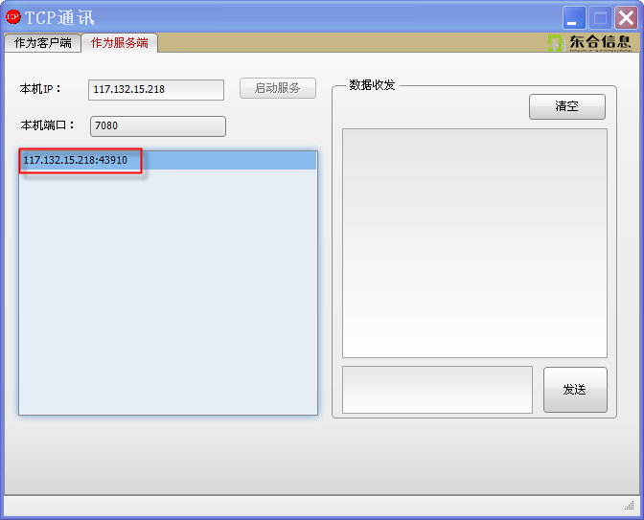
4.7.4 配置软件示例——描述4.D.1
6. 建立Socket连接
同时，在TCP通讯助手界面中会出现一条链接信息提示，如下图所示。
- <number> -

Slide 87
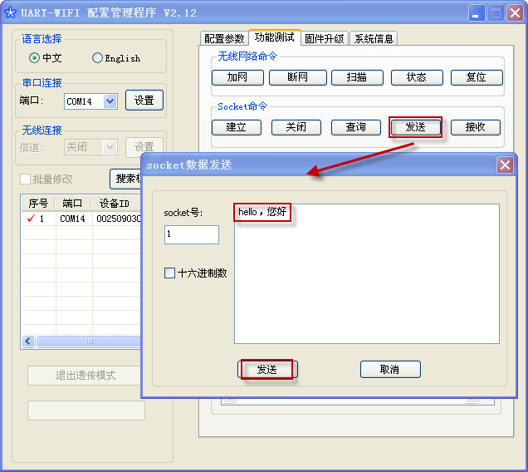
4.7.4 配置软件示例——描述4.D.1
7. 数据收发测试
1）WiFi模块发送数据至服务器
在Socket命令中点击发送按钮，在弹出的对话框中保持默认的socket号为1不变，在数据发送区中输入“hello，您好”的文字，然后点击发送，下图所示。
- <number> -

Slide 88
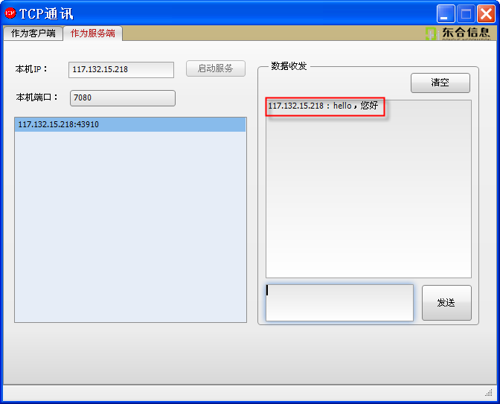
4.7.4 配置软件示例——描述4.D.1
7. 数据收发测试
1）WiFi模块发送数据至服务器
此时，在TCP通讯助手页面的数据接收区会显示接收到的字符，在本例中为“hello，您好”，下图所示。
- <number> -

Slide 89
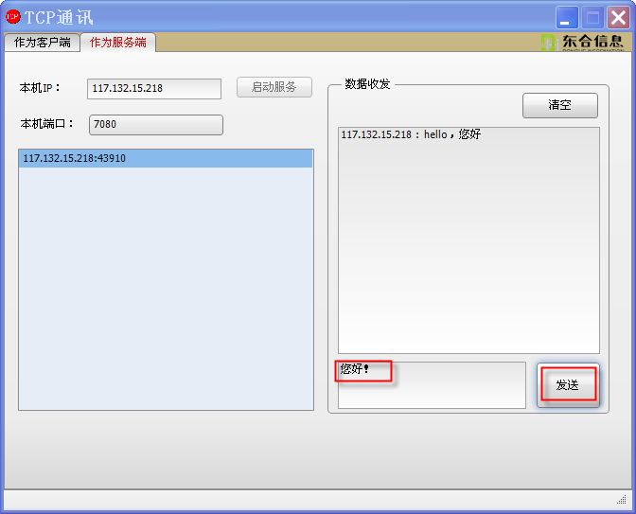
4.7.4 配置软件示例——描述4.D.1
7. 数据收发测试
2）服务器发送数据至WiFi模块
在TCP通讯助手界面的数据发送框内输入“您好！”，点击发送，如下图所示。
- <number> -

Slide 90
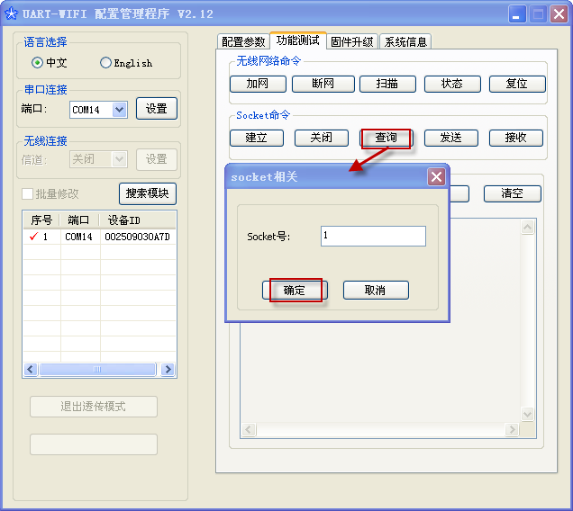
4.7.4 配置软件示例——描述4.D.1
7. 数据收发测试
2）服务器发送数据至WiFi模块
此时，在Socket命令区点击查询按钮，在弹出的对话框中保持默认的Socket号为1不变，点击确定，如下图所示。
- <number> -

Slide 91
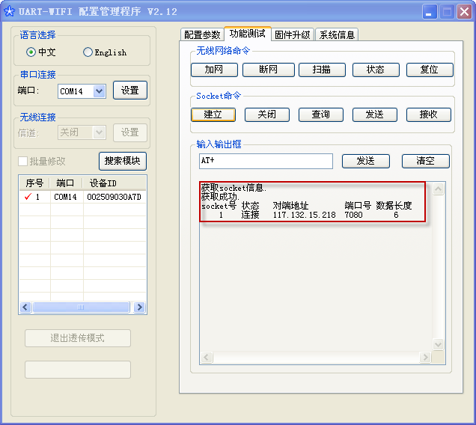
4.7.4 配置软件示例——描述4.D.1
7. 数据收发测试
2）服务器发送数据至WiFi模块
在信息提示窗口显示接收到6个长度的数据，如下图所示。
- <number> -

Slide 92
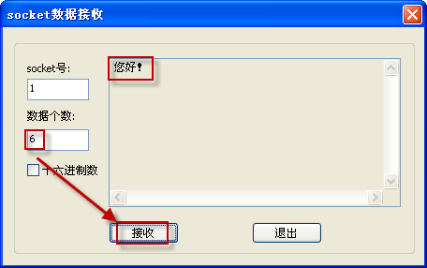
4.7.4 配置软件示例——描述4.D.1
7. 数据收发测试
2）服务器发送数据至WiFi模块
点击Socket命令中的接收按钮，弹出如下图所示的数据接收对话框。数据个数文本框中输入6，点击接收，在数据接收区显示“您好！”的字样。
- <number> -

Slide 93
小结
WiFi是一个国际无线局域网（WLAN）标准，全称为Wireless Fidelity，又称
IEEE802.11b标准。
WiFi无线网络包括两种类型的拓扑形式：基础网（Infrastructure）和自组网（Ad-hoc）。
Infrastructure网络是基于AP组建的基础无线网络，由AP创建，众多STA加入所
组成。
Ad-hoc网络是基于自组网的无线网络，仅由两个及以上STA组成，网络中不存在
AP。
透明数据传输模式又称自动工作模式，在该模式下，WiFi模块可看作一条虚拟的
串口线，按照使用普通串口的方式发送和接收数据即可。
在命令工作模式下，用户可以通过串口下发AT指令，实现对模块的完全控制，包
括修改配置参数、控制联网、控制TCP/IP连接、数据传输等。
在实际的应用开发中，可利用厂家提供的配套软件完成对WiFi模块的配置，方便
快捷。
- <number> -

Slide 94


谢谢！
- <number> -

